Slide 1
?
?
?
?
Воспитатель Садыкова Татьяна Мухаметовна
МБДОУ «Березовский детский сад №2», Березовский район, Красноярский край

Slide 2
1
2
3
4
5
6
7
8

Slide 3
1
2
3
4
5
6
7
8

Slide 4
1
2
3
4
5
6
7
8
9
10
11
12

Slide 5
1
2
3
4
5
6
7
8
9
10
11
12

Slide 6
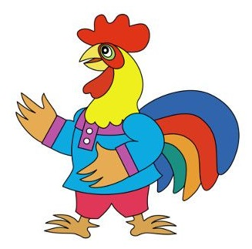
1
2
3
4
5
6
7
8

Slide 7
?
?
?

